Slide 1
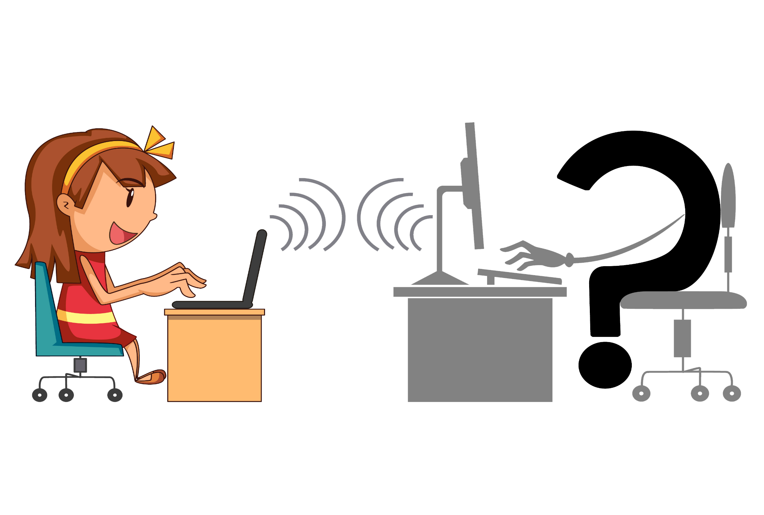
ΠΑΙΖΩ ΜΕ ΑΣΦΑΛΕΙΑ

Slide 2
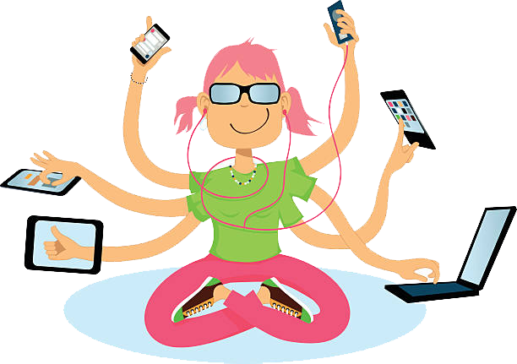
ΠΑΙΖΩ ΜΕ ΑΣΦΑΛΕΙΑ
Υπάρχουν πολλοί τρόποι για να παίξει κανείς online:
μέσω δωρεάν παιχνιδιών που βρίσκονται στο διαδίκτυο, σε smartphones, tablets,φορητές κονσόλες κ.α
μέσω αγορασμένων παιχνιδιών σε υπολογιστές και κονσόλες όπως είναι το PlayStation, τo Nintendo Wii, το XBOX κ.α

Slide 3
ΓΝΩΡΙΖΕΙΣ ΟΤΙ…
Τα παιχνίδια:
καλλιεργούν τη δημιουργικότητα
βοηθούν στην εξοικείωση με την τεχνολογία
αυξάνουν την ικανότητα αυτοπειθαρχίας λόγω των κανόνων που πρέπει να ακολουθείς
αναπτύσσουν τις ικανότητές σου στην επίλυση προβλημάτων ανάλογα με το περιεχόμενό τους

Slide 4
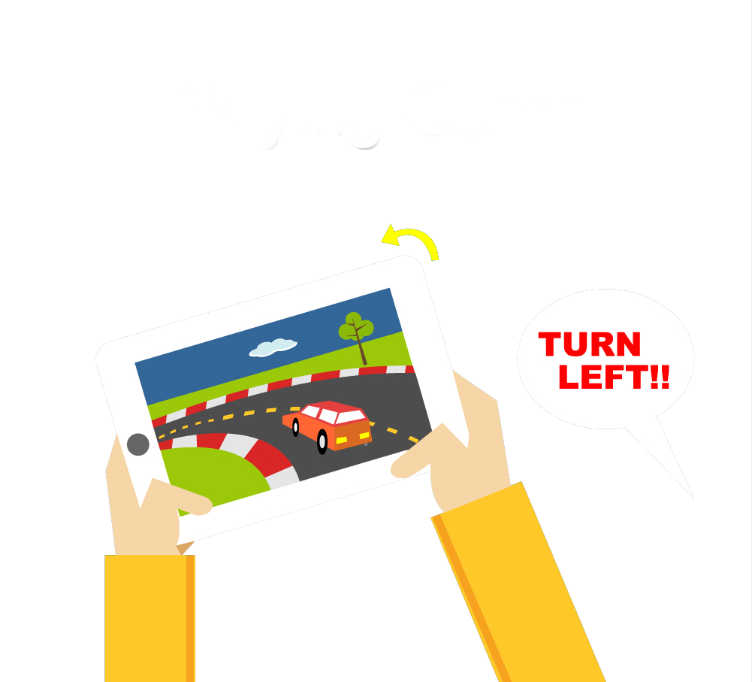
ΚΙΝΔΥΝΟΙ ΔΙΑΔΙΚΤΥΑΚΩΝ ΠΑΙΧΝΙΔΙΩΝ
Υπερβολική ενασχόληση
Έκθεση σε ακατάλληλο/βίαιο περιεχόμενο
Επαφή με αγνώστους
Διαδικτυακός εκφοβισμός

Slide 5
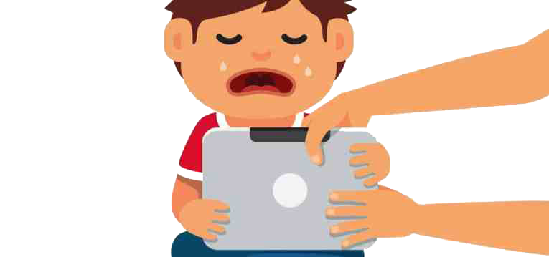
Υπερβολική ενασχόληση
Χάνεις την επαφή με τους φίλους σου και ζεις σε έναν εικονικό κόσμο
Παραμελείς τις δραστηριότητές σου για χάρη του παιχνιδιού
Μειώνονται οι επιδόσεις σου στο σχολείο λόγω των ωρών που δαπανάς στο διαδίκτυο

Slide 6
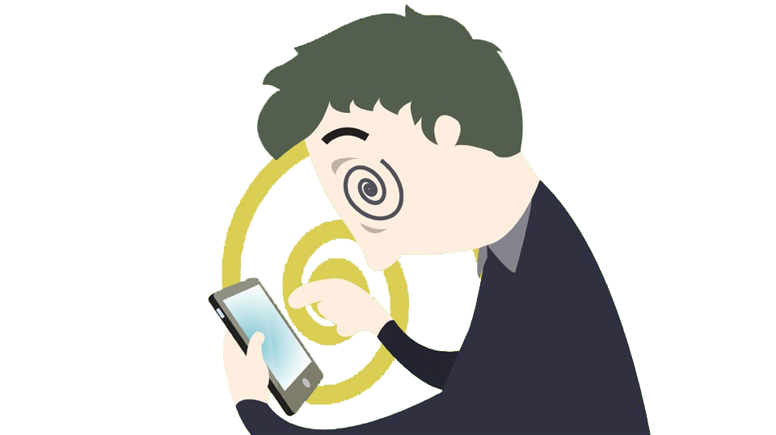
Υπερβολική ενασχόληση
Τσακώνεσαι με τους γονείς σου για τις ώρες που δαπανάς στο διαδίκτυο
Νιώθεις συνεχώς κουρασμένος γιατί αργείς να κοιμηθείς τη νύχτα
Νιώθεις κενό, ανησυχία, άσχηµη διάθεση ή και επιθετικότητα όταν δεν είσαι συνδεδεµένος ή όταν οι γονείς σου προσπαθούν να σου περιορίσουν τη χρήση του διαδικτύου

Slide 7
ΤΙ ΜΠΟΡΩ ΝΑ ΚΑΝΩ:
Για παράδειγμα, µπορείς να χρησιμοποιήσεις ένα ξυπνητήρι που να σου υπενθυμίζει πότε πρέπει να σταματήσεις, µπορείς να δεσμευτείς ότι θα κλείνεις τον υπολογιστή ή το κινητό συγκεκριμένες ώρες κάθε βράδυ και να µπαίνεις στο διαδίκτυο αφού έχεις τελειώσει µε τις υπόλοιπες υποχρεώσεις σου!
Πάρε την κατάσταση στα χέρια σου και βάλε εσύ όρια στον εαυτό σου! Μην περιμένεις να το κάνουν οι γονείς σου αυτό για σένα!

Slide 8
ΤΙ ΜΠΟΡΩ ΝΑ ΚΑΝΩ:
Ποδόσφαιρο, µπάσκετ, χορός, ζωγραφική, γυµναστική, µουσική είναι µερικές µόνο ασχολίες που θα σε βοηθήσουν να ξοδεύεις λιγότερο χρόνο στο διαδίκτυο αλλά και να αποκτήσεις καινούργιους φίλους!
Βρες υγιείς δραστηριότητες που σου αρέσουν στην πραγματική ζωή προκειμένου να γεμίσεις τον ελεύθερο χρόνο σου.

Slide 9
ΤΙ ΜΠΟΡΩ ΝΑ ΚΑΝΩ:
Πολλές φορές όταν νιώθουμε απομονωμένοι από φίλους και συνομηλίκους τείνουμε να σπαταλάμε περισσότερες ώρες στο διαδίκτυο. Όσο πιο πολλές κοινωνικές σχέσεις έχεις στην πραγματική ζωή τόσο λιγότερο θα χρειάζεσαι το διαδίκτυο.
Κάνε καινούριους φίλους και προσπάθησε να έρθεις πιο κοντά με τους παλιούς σου φίλους!

Slide 10
Να θυμάσαι…
…εσύ είσαι υπεύθυνος για τη συμπεριφορά σου και μόνο εσύ μπορείς να την ελέγξεις!

Slide 11
Έκθεση σε ακατάλληλο/βίαιο περιεχόμενο
Θα πρέπει να είμαστε προσεκτικοί στην επιλογή του παιχνιδιού που επιλέγουμε να παίξουμε. Όλα τα παιχνίδια δεν είναι κατάλληλα για την ηλικία μας καθώς μπορεί να περιέχουν ακατάλληλο ή βίαιο περιεχόμενο. Ακόμα και τα γραφικά που χρησιμοποιούνται πολλές φορές είναι τόσο ρεαλιστικά που μπορεί να μας επηρεάσουν ή να μας φοβίσουν.

Slide 12
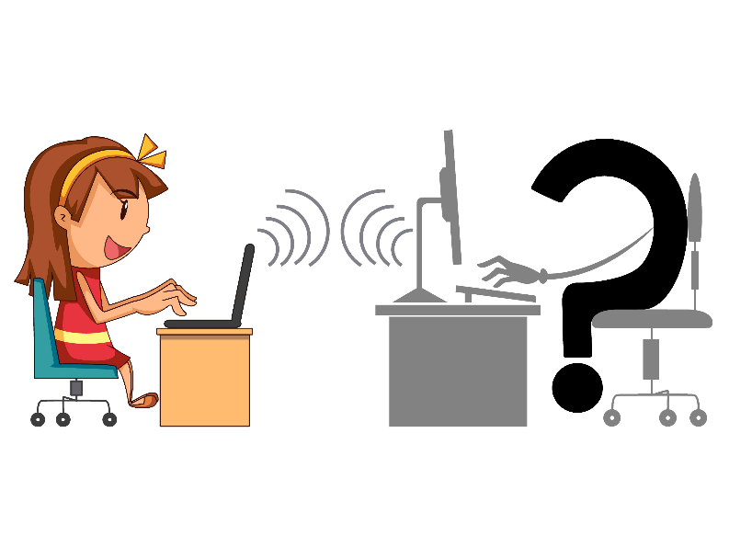
Επαφή με αγνώστους
Τα περισσότερα παιχνίδια προσφέρουν τη δυνατότητα να συνομιλήσεις με άλλους παίκτες.
ΘΥΜΑΜΑΙ ΟΤΙ:
Δε δέχομαι αιτήματα φιλίας από αγνώστους και δε συνομιλώ με αγνώστους
Ακόμα και αν παίζω μαζί με κάποιον πολύ καιρό το συγκεκριμένο παιχνίδι, δεν είναι φίλος μου-παραμένει άγνωστος από τη στιγμή που δεν τον γνωρίζω στον πραγματικό κόσμο.
Δε μοιράζομαι ποτέ προσωπικές πληροφορίες διαδικτυακά
Δε δέχομαι σε καμία περίπτωση να συναντήσω κάποιον που γνώρισα διαδικτυακά

Slide 13
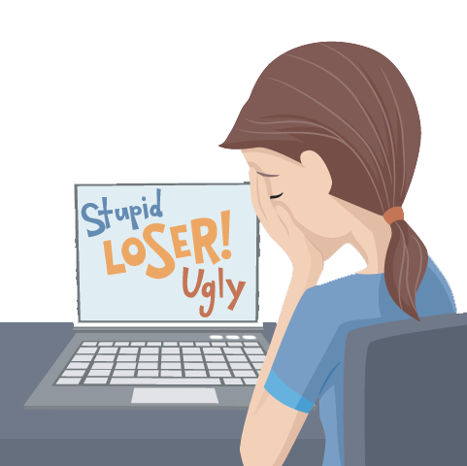
Διαδικτυακός εκφοβισμός
Ο διαδικτυακός εκφοβισμός είναι ένα φαινόμενο που μπορεί να συναντήσουμε στα διαδικτυακά παιχνίδια.
ΓΙΑ ΑΥΤΟ:
θυμάμαι πάντα ότι στο διαδίκτυο ισχύουν οι ίδιοι κανόνες καλής συμπεριφοράς που ισχύουν στην πραγματική ζωή
δεν απαντάω σε μηνύματα όταν είμαι θυμωμένος/η
αν κάποιος με παρενοχλήσει καλό είναι να κρατήσω τις αποδείξεις και εν συνεχεία να τον μπλοκάρω
μπορώ να αναφέρω το περιστατικό στην ομάδα υποστήριξης πελατών που διαθέτει η κάθε εταιρεία.

Slide 14
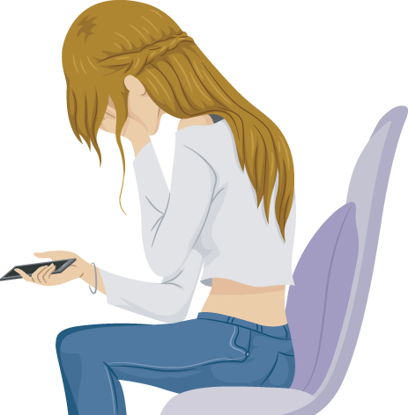
Αν κάτι με αναστατώσει διαδικτυακά το λέω σε έναν ενήλικα που εμπιστεύομαι.

Slide 15
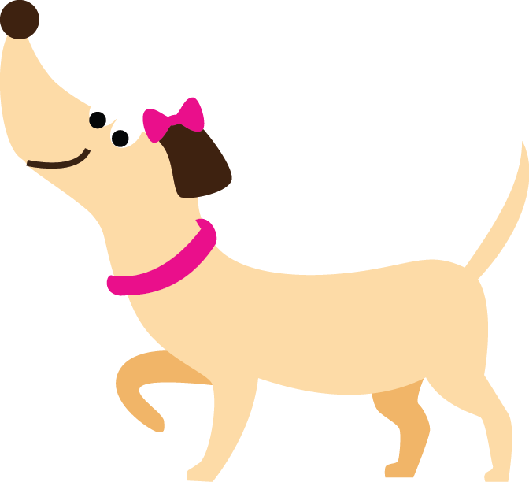
Εκτός από ασφαλείς σημαντικό είναι να παραμένουμε και νόμιμοι όταν παίζουμε διαδικτυακά παιχνίδια!
Μπορεί να είναι δελεαστικό να κατεβάζουμε δωρεάν παιχνίδια αλλά με αυτόν τον τρόπο εκτός του ότι παραβιάζονται τα πνευματικά δικαιώματα, μπορεί να εκτεθούμε σε ακατάλληλο περιεχόμενο ή να προσβληθεί η συσκευή μας από κάποιον ιό.

